Slide 1

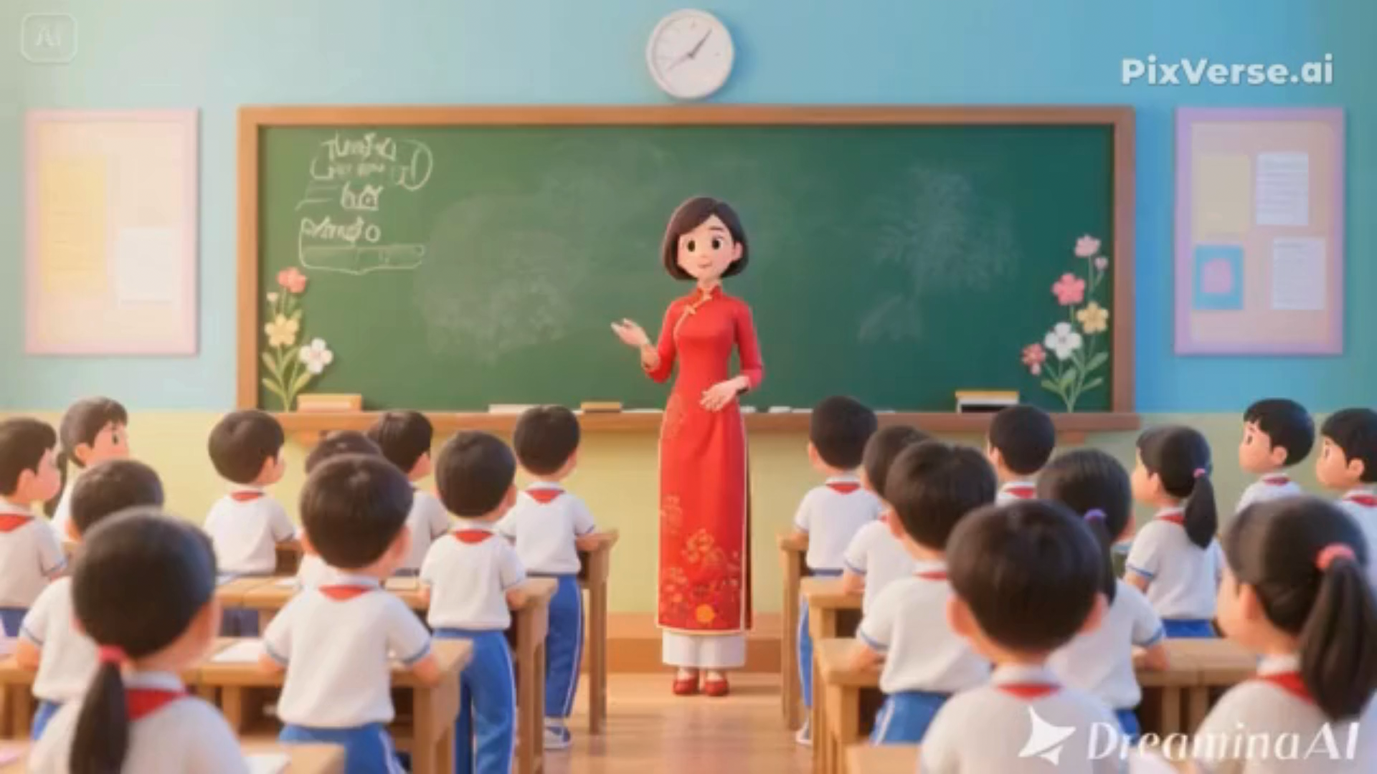



Giáo viên: Nguyễn Thị Bích Kiều

Slide 2
Khởi động
Trò chơi: Vua tốc độ

Slide 3
Bài 11:
Phép trừ (qua 10)
trong phạm vi 20( Tiết 1)

Slide 4

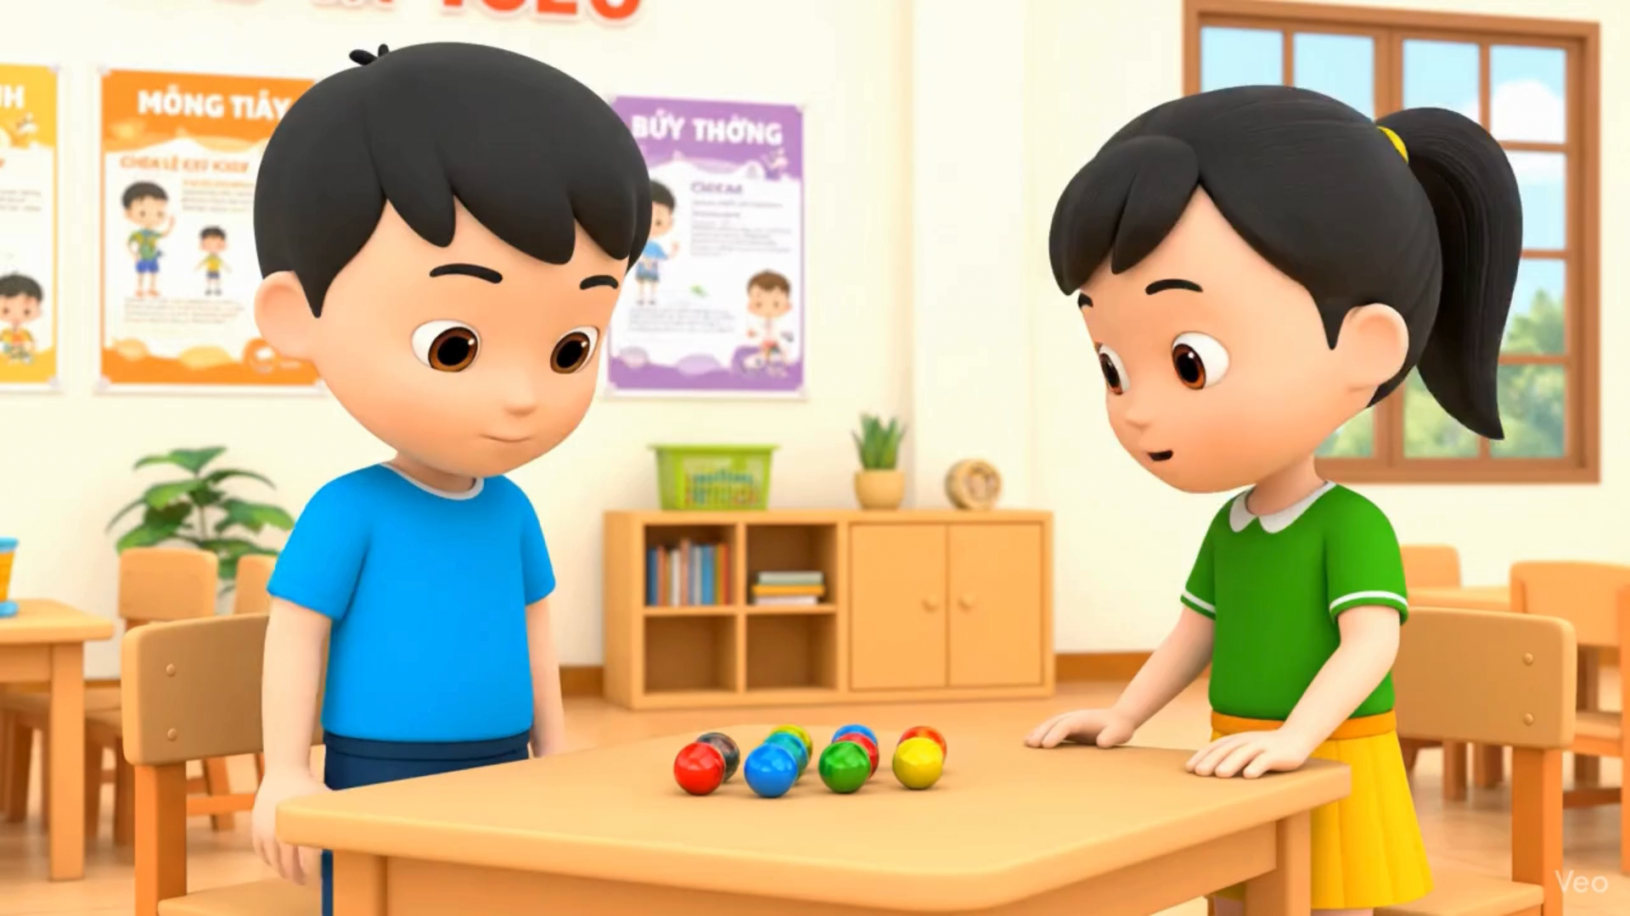

Slide 5
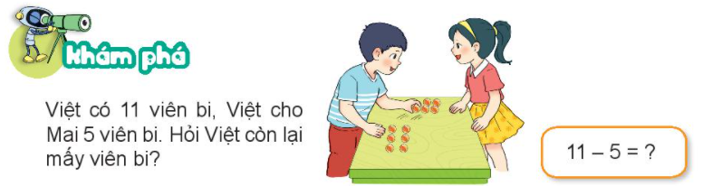
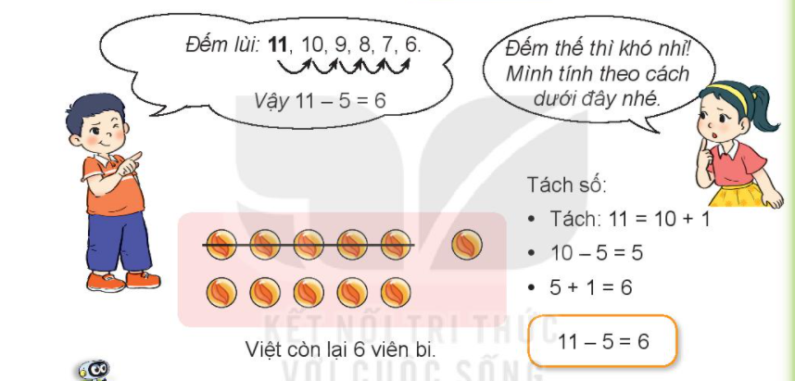

Slide 6


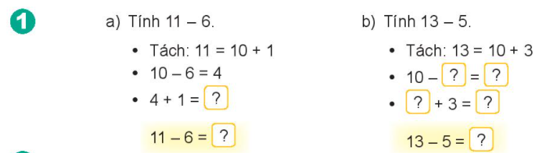
5
5
5
5
8
5
8

Slide 7
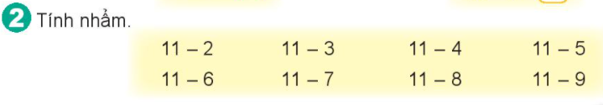
Trò chơi “ Ai nhanh ai đúng”
https://quizizz.com/join?gc=338267
11 - 2 = 9
11 - 6 = 5
11- 3 = 8
11 - 7 = 4
11- 4 = 7
11 - 8 = 3
11- 5 = 6
11 - 9 = 2

Slide 8
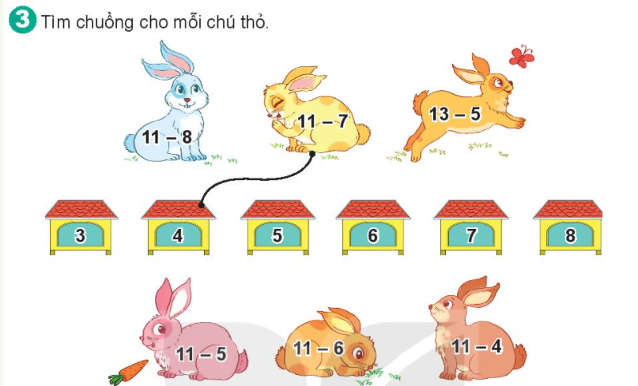

Slide 9
Toán:
Bài 11: Phép trừ( qua 10 trong phạm vi 20)
Hoạt động nối tiếp
- Chia sẻ cảm xúc sau tiết học
Yêu cầu HS thực hành về đố ông bà, bố mẹ các phép tính liên quan đến các phép tính đã học( 11 trừ đi một số)
- Xem trước tiết luyện tập SGK/ 42

